Slide 1
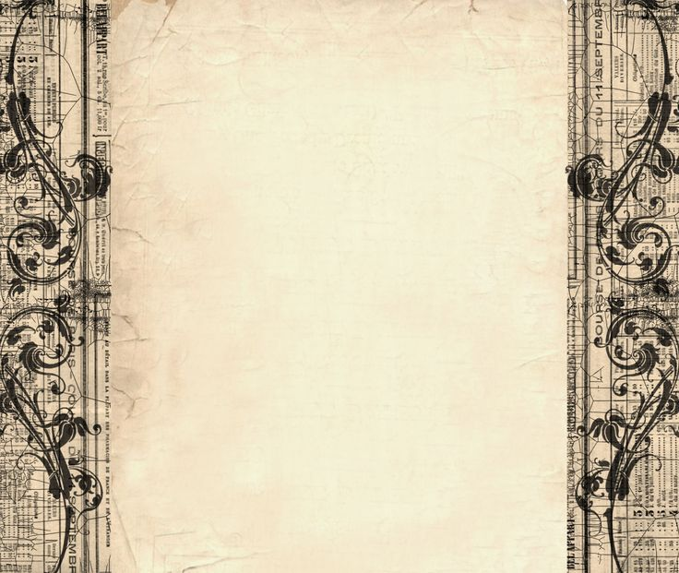
Конкурс чтецов
«В служении верном Отчизне клянусь»
Авторы:
Маскаева Вера Александровна, методист лаборатории этнокультурного образования ГБУ ДПО РМ «ЦНППМ «Педагог 13.ру».
Горбунова Мария Александровна, педагог.

Slide 2
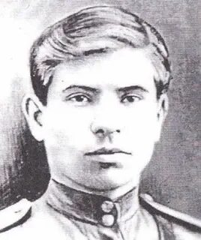
Федор Савватьевич Дурнов
(1921-1944)

Slide 3
Стихотворение Ф. С. Дурнова
«Мне идти сегодня в бой» (1944 г.)

Slide 4
«Мне идти сегодня в бой»
Тише, сердце! Что с тобой?
Мне идти сегодня в бой.
Снегом вишня расцвела,
На поля весна пришла.
Брат, расти! Широк твой путь!
Честным будь и сильным будь,
Будь всегда готов в бою
Защитить страну свою.
Сердце рвется из груди,
Мины рвутся впереди –
У Днепра и над Днепром
Гром гремит, железный гром!
Не боялся я свинца,
Сберегу я честь бойца.
Жить мне, брат, или не жить,
Знаю, - трусом мне не быть!
(1944 г)

Slide 5
Стихотворение Ф. С. Дурнова
«Письмо домой» (1940 г.)

Slide 6
«Письмо домой»
Здравствуй, мама дорогая!
Ты сердечко успокой.
Я живой оберегаю
Нашей Родины покой.
Вспоминаю часто, часто
Рощи, поле, волны ржи,
Где познал впервые счастье
Жить, трудиться и дружить.
Где по Мокше в дни разлива
Плыл на лодке к солнцу я,
Где, как песенное диво,
Говорливая струя
Где поют, встречая зори,
Звонко-звонко петухи,
Где писал на синем взгорье
Сын твой первые стихи.
Вспоминаю я рыбалки,
Аромат ухи густой,
Взмах бордовой полушалки
В день прощанья за рекой…
До свиданья, дорогая.
Ты сердечко успокой.
Я живой.
Оберегаю
Нашей Родины покой.
(1940 г).

Slide 7
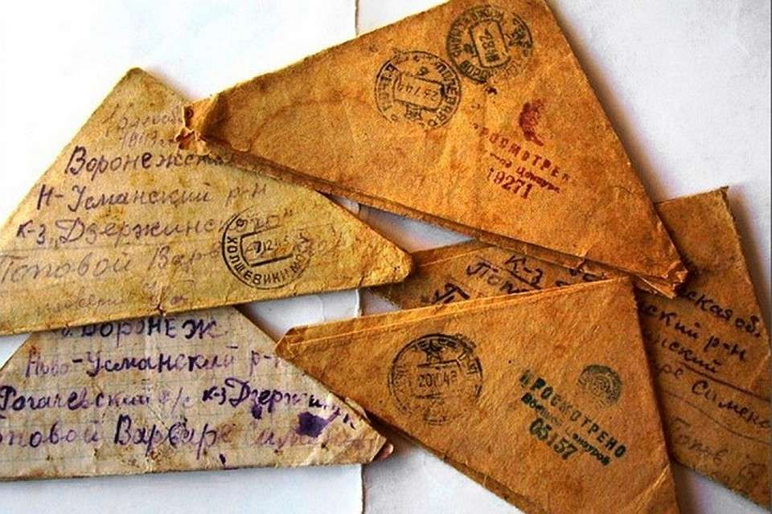
…война так страшно освещала тот край земли, где дым и кровь… где падала и умирала войной убитая любовь…
(А. К. Мартынов)

Slide 8
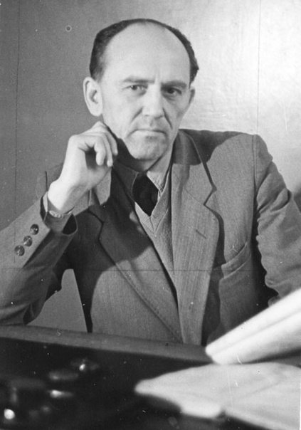
Александр Константинович Мартынов
(1913 - 1989)

Slide 9
Стихотворение А. К. Мартынова
«На фронтовой дороге»

Slide 10
НА ФРОНТОВОЙ ДОРОГЕ
К полосе прифронтовой
Поезд вышел с полустанка.
На вагоне часовой:
Это девушка-мокшанка.
В настороженный покой
Пулемет глядит зенитный.
Твой товарищ боевой,
Как и ты, всю ночь не спит он <…>.
Все светлее в темноте
Блеск прожекторов струится.
Черный «юнкерс» в высоте
Кружит злобной, хищной птицей.
Но вбивает пулемет
В небо огненные гвозди.
Рухнул наземь самолет,
Гарью пахнет свежий воздух…
Вновь вокруг ночной покой…
Девушка легко вздохнула,
Гладя ласковой рукой
Остывающее дуло.
В памяти своей несу
Эту ночь у полустанка,
Этот бой в глухом лесу
И тебя, моя мокшанка.

Slide 11
Стихотворение И. Д. Девин
«В час ночной ты возле дома будь»
(1943 г.)

Slide 12
* * *
В час ночной ты возле дома будь.
Под луной хочу открыть тебе я
Свой счастливый,
Свой солдатский путь,
Что прошел с винтовкой, не робея.
От тебя, от дома вдалеке,
От мороза весь заинденевший,
Я с тобой стою – рука в руке,
Я, в бою недавнем уцелевший.
Юным оком охвативший мрак
Над землей, потомок Прометея,
Богу тьмы – я самый первый
враг, ‑
Так скажу, не хвастая, тебе я.
Будет ночь. Луна. В медалях грудь.
Мирный свет над тихую избою.
… Ты меня простишь за этот путь,
Что прошел один, а не с тобою.
В час ночной ты возле дома будь

Slide 13
Отрывок из «Баллады о молодом танкисте» И. М. Девина

Slide 14
ОТРЫВОК ИЗ «БАЛЛАДЫ О МОЛОДОМ ТАНКИСТЕ» И. М. ДЕВИНА
Не на ученьях
Дело было –
На войне.
Танкист-мальчишка
Был в разведку снаряжен.
И командир сказал:
‑ Ты там смотри,
В огне!
Держись танкистом!
А танкист – из стали он…

Slide 15
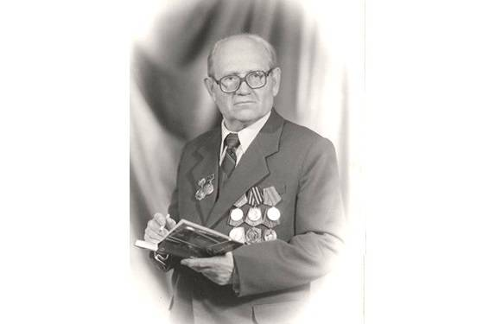
Павел Кириллович Любаев
(1919-2013)

Slide 16
«Братья»
Нас пятерых на фронт
Мать проводила,
А вот вернулся только я домой.
Мать часто
На дорогу выходила,
Ждала все сыновей
И летом и зимой.
Глаза с тоской
Смотрели беспредельной
Из-под тяжелых,
Покрасневших век.
И годы горькой жизни,
Как метелью,
Запорошили голову
Навек.
Огнем сжигало душу.
Мать слезами
Хотела погасить
Полящий зной.
Но разве можно?
Горе, как тисками,
Взяло за горло
Хваткою стальной.
Встав у окна,
Она вздыхала:
– еще бы раз хоть
Поглядеть на них…
И, забываясь,
Часто называла
Меня родными именами их.

